Slide 2
4%
80%
1%
15%

Slide 5
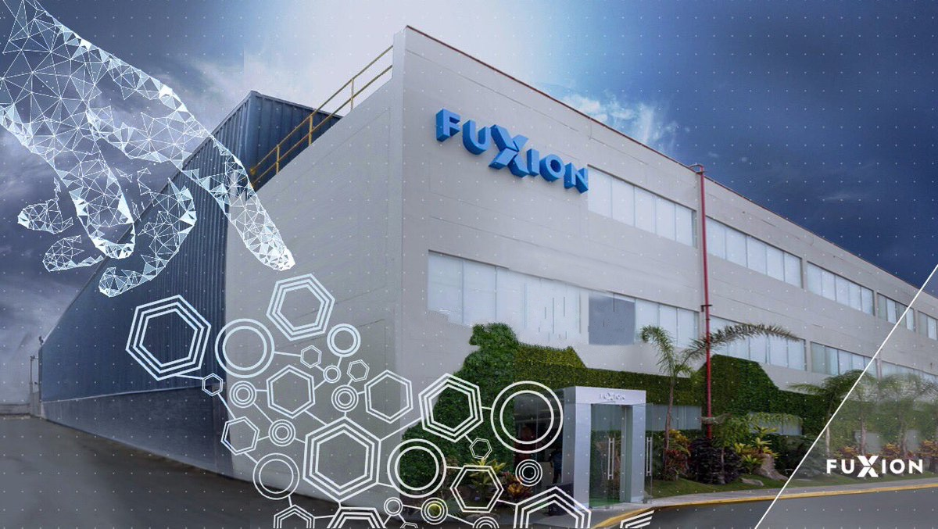
Notes:
Esta empresa trae la solución

Slide 7
MÁS DE 40 BEBIDAS NUTRACÉUTICAS

Slide 10
¿CÓMO SE GENERA EL VOLUMEN?

Slide 11
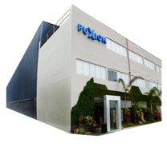
VENTA:
CLIENTES
Socio
TÚ

Slide 12
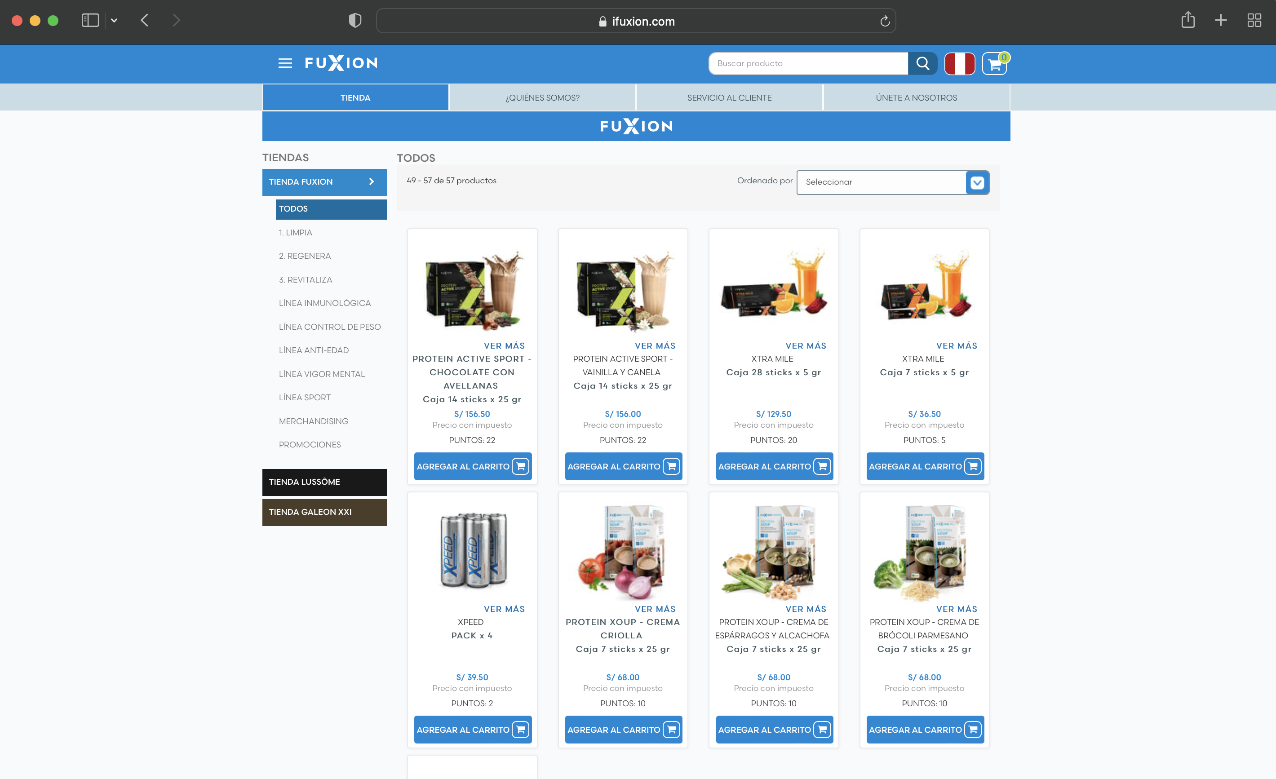
Plantilla y Link personalizados
Carrito de compra con pasarela de pago en línea
Tienda virtual para 15 países

Slide 13
VENTA:
C
C
C
25 productos
C
C
C
Tu ganancia:
US$ 350

Slide 14
VENTA:
CON ENFOQUE EN FIDELIZACIÓN DE CLIENTES:
C
C
C
C
C
C
C
C
C
50 productos
C
C
C
C
C
C
C
C
C
Tu ganancia PRO1:
$350
Tu ganancia PRO1 - 1000 pts:
$750

Slide 15
AFILIACIÓN (FORMAR EQUIPOS):
Tu equipo de
6 socios
Cada uno afilia a
5 personas
Cada uno afilia a
4 personas
Tienen en promedio
10 clientes c/u
Tienes un equipo de
36 socios
Tienes un equipo de
156 socios
60 clientes compran
US$ 50 c/u
Total de clientes
360
Total de clientes
1560
Venta US$ 3 000
Venta US$ 18 000
Venta US$ 78 000
Comisión: US$ 300
Comisión: US$ 1 800
Comisión: US$ 7 800

Slide 16
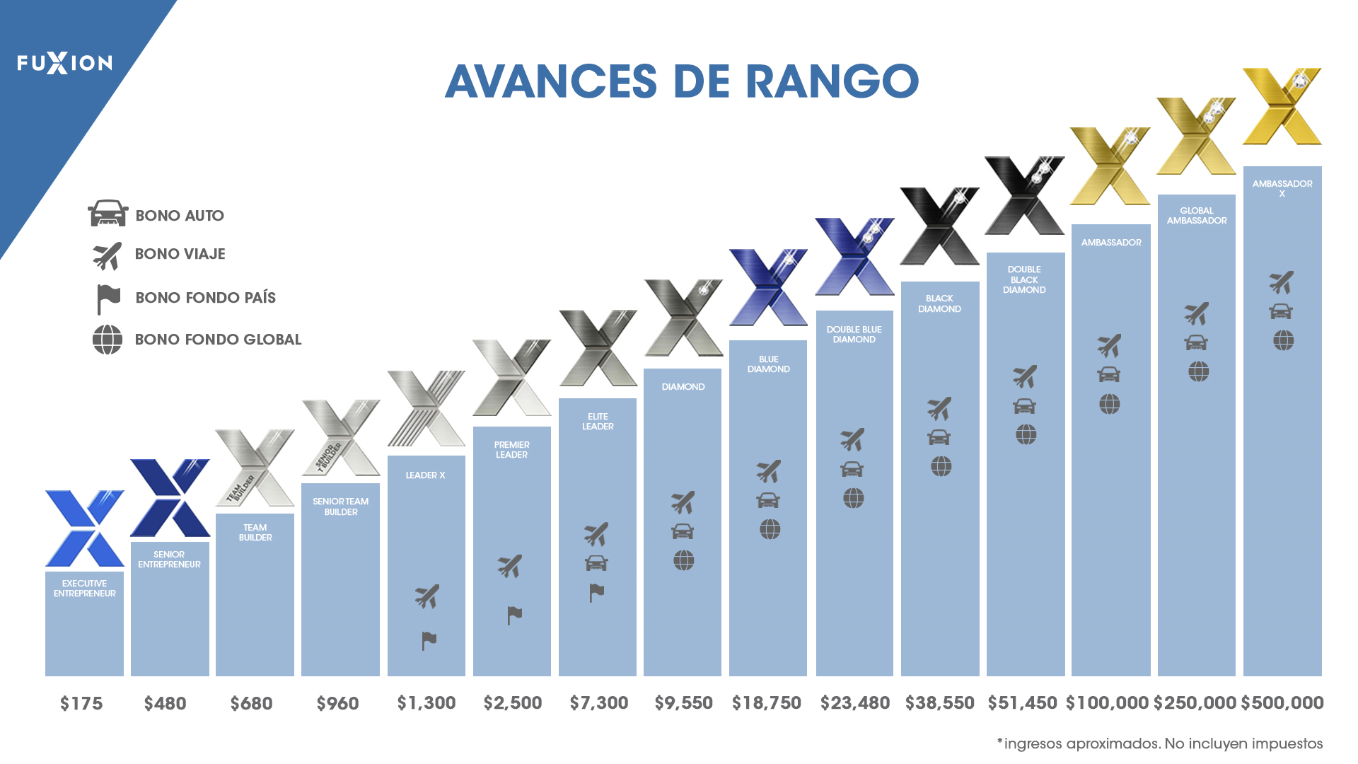
52 COMISIONES + 13 BONOS AL AÑO

Slide 18
EN 2021:
FUXION CRECIÓ 120% Y REPARTIÓ MÁS
DE US$ 30 MILLONES EN COMISIONES

Slide 20
TÚ ELIGES LA COMBINACIÓN DE PRODUCTOS QUE PREFIERAS

